Slide 1


МОЙ ЛУЧШИЙ УРОК
Тема: «Берегите воду!»
УМК: «Школа России», учебник окружающего мира,
3 класс, автор – А. А. Плешаков
Выполнила: Гапонова Наталья Николаевна,
учитель начальных классов МОУ «СОШ №13»
г. Железногорска Курской области

Slide 2
Тип урока: Межпрежметная проектная
задача
Окружающий мир
Русский язык
Матема-тика

Slide 3


ДИДАКТИЧЕСКИЕ ЦЕЛИ:
Создать условия для группового взаимодействия при решении проектной задачи, развивая у учеников умения и навыки самостоятельной и групповой работы
Развивать рефлексивные и творческие способности учащихся.
Воспитывать экологическую культуру.
Отработать умения анализировать материал, обобщать, использовать эти умения в нестандартной ситуации

Slide 4
ЗАДАЧИ УРОКА, НАПРАВЛЕННЫЕ НА ДОСТИЖЕНИЕ:
ПРЕДМЕТНЫХ РЕЗУЛЬТАТОВ ОБУЧЕНИЯ:
Обучающиеся
будут актуализировать свои знания для решения поставленной задачи;
сделают выводы, почему чистую воду относят к важнейшим природным богатствам;
познакомятся с мерами охраны водоемов от загрязнения;
научатся бережно относиться к воде и экономить воду;
будут решать учебные и жизненные задачи.
МЕТАПРЕДМЕТНЫХ РЕЗУЛЬТАТОВ ОБУЧЕНИЯ:
Познавательные УУД
Ученики на уроке будут:
осуществлять анализ объектов с выделением существенных и несущественных признаков;
вычленять требуемую информацию, представленную в различных видах информационных текстов;
устанавливать причинно-следственные связи, делать обобщения, выводы и строить умозаключения;
представлять текстовую информацию в схематичной, модельной, изобразительной форме.

Slide 5
ЗАДАЧИ УРОКА, НАПРАВЛЕННЫЕ НА ДОСТИЖЕНИЕ:
РЕГУЛЯТИВНЫЕ УУД
Младшие школьники будут учиться:
принимать цель и удерживать ее;
осуществлять планирование – определение последовательности промежуточных целей с учетом конечного результата;
определять границы собственного знания (незнания) и осуществлять запрос на недостающую информацию;
осуществлять контроль и самоконтроль, а также оценку и самооценку учебной деятельности.
КОММУНИКАТИВНЫЕ УЧЕБНЫЕ ДЕЙСТВИЯ
Обучающиеся будут учиться:
планировать и согласованно выполнять совместную деятельность;
распределять роли;
взаимно контролировать действия друг друга;
договариваться, вести дискуссию, правильно выражать свои мысли;
оказывать поддержку друг другу и эффективно сотрудничать как с учителем, так и со сверстниками

Slide 6
Замысел проектной задачи
Задание №1
На основе анализа диаграммы, прочитанного материала в учебнике на стр 59 и ранее полученных знаний по теме «Вода», учащиеся строят схему «Значение воды в жизни человека и животных». Делают и записывают вывод «Почему надо беречь воду».
Задание №2
После прочтения текста из учебника на стр. 60, учащиеся строят модель «Источники загрязнения води и меры по охране воды», записывают вывод о необходимости охранять воду от загрязнения.
Задание №3
Из полученной информации из текста учебника, учащиеся дополняют условие и решают три задачи, связанные по содержанию. В конце учащиеся делают вывод о бережном отношении к воде.

Slide 7
Замысел проектной задачи
Задание №4
Учащимся на основе интересных фактов о воде, предлагается составить задачи.
Задание №5
1-я группа составляет обращение от своего имени ко всем жителям планеты.
2-я группа составляет обращение к жителям планеты от имени обитателей рек, озёр, прудов.
3-я группа составляет обращение к жителям планеты от имени обитателей морей и океанов.
4-я группа составляет обращение к жителям планеты от имени всех зверей и птиц.

Slide 8
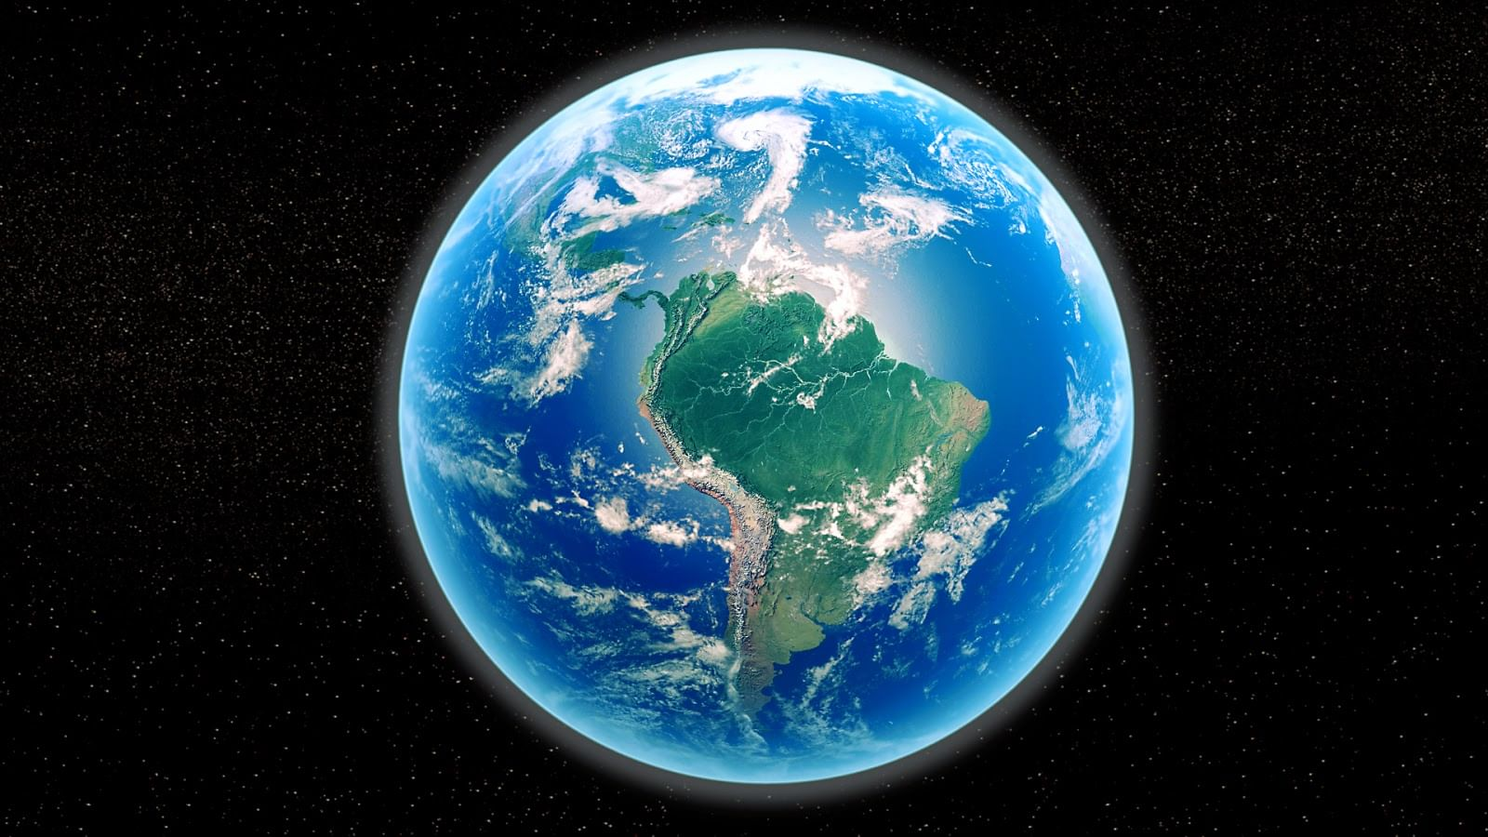
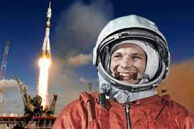
1 этап. Постановка проблемы (мотивационный)
Почему надо беречь воду?
Что надо для этого сделать?

Slide 9
1 этап. Постановка проблемы (мотивационный)
Маршрутный лист
«Оформитель» схемы «Значение воды в жизни человека и животных. (1 человек)
«Оформители» модели «Источники загрязнения воды и меры по охране воды» (два человека)
«Математик»- заполняет таблицы по ходу совместного обсуждения задач.
«Литератор» - оформляет совместно составленное письмо-обращение к жителям планеты Земля, с призывом беречь воду.
«Докладчик» - представляет готовый продукт классу. (Докладчиком может быть «Руководитель» группы)

Slide 10
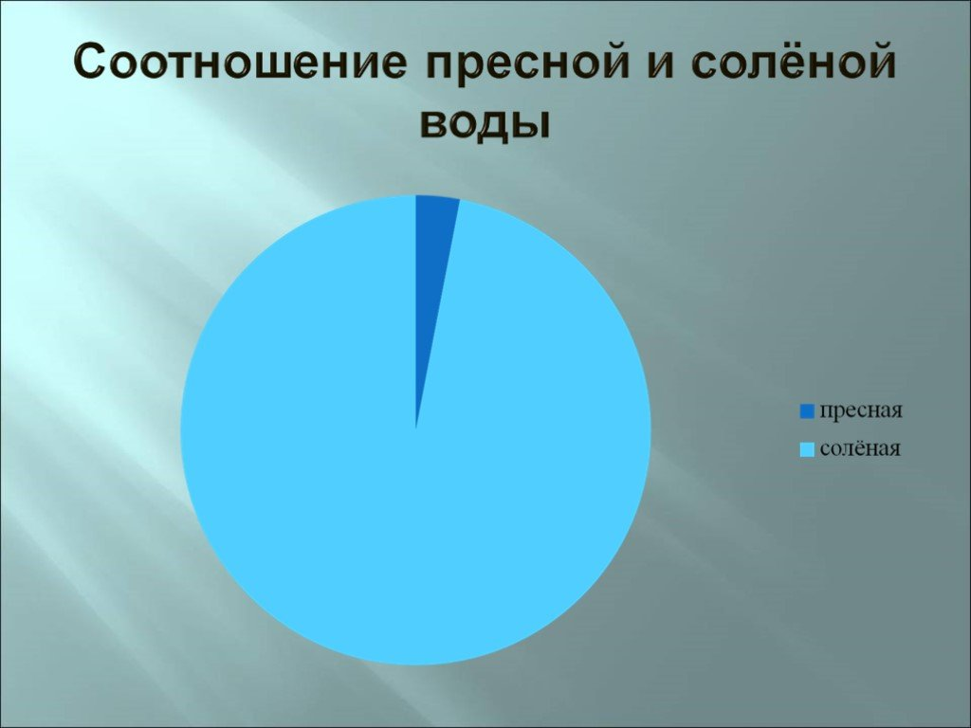
2 этап. Выполнение заданий (деятельностный)
Вывод: На земле мало пресной воды. Вода нужна человеку в сельском хозяйстве, в быту, в производстве. Вода необходима для жизни животным и растениям

Slide 11
Источники загрязнения воды. Меры по охране воды
Вывод:
Чтобы вода была чистой нельзя бросать мусор в водоемы, не мыть машины в реках, надо строить заводы, у которых нет сточных вод, устанавливать очистные сооружения на заводы

Slide 12

Не расходуй воду напрасно
Если из плохо закрытого крана будет течь струйка воды всего лишь со спичку, то за сутки пропадёт зря литров воды. В нашей начальной школе на двух этажах 20 кранов. Сколько воды вытечет из этих кранов в течение суток, если плохо закрыть краны и вода будет бежать толщиной со спичку?
500
Количество воды вытекает за сутки из крана (л) | Количество кранов (шт.) | Всего вытекает воды из кранов (л)
500 л | 20 шт.
10000 л
Решение:___________________________________________
Узнайте, за сколько суток можно было бы заполнить водой из этих кранов наш школьный бассейн, если в него вмещается 60000 литров воды?
Количество воды вытекает за сутки из всех кранов (л) | Количество дней | Всего воды вмещается в бассейн (л)
10000 л |  | 60000 л
6 дней
Решение:___________________________________________

Slide 13
Не расходуй воду напрасно
На сколько дней хватило бы человеку воды, потерянной из одного крана за сутки, если он тратит в день 50 литров воды?
Количество воды вытекает за сутки из крана (л) | Количество дней | Воды тратит человек в день
500 л |  | 50 л
10 дней
Вывод: Не расходуйте воду понапрасну, плотно закрывайте краны. Берегите воду!

Slide 14
Не расходуй воду напрасно
ИНТЕРЕСНЫЕ ФАКТЫ О ВОДЕ.
Принимая душ 5 минут, мы расходуем около 100 л воды.
Наполняя ванну водой до половины, мы расходуем 150 л воды.
Через незакрытый кран вытекает за час 1000 л воды.
Каждая стирка белья в машинке расходует 100 л воды
ЗАДАЧА
Принимая душ, Миша за 5 минут расходует 100 л воды. Сколько литров воды израсходует Миша, если он будет в душе 15 минут?
ЗАДАЧА
Кран не закрыли на 10 часов. Сколько литров воды выльется за это время? Сколько раз можно было бы постирать в машинке, используя эту воду?

Slide 15
Не расходуй воду напрасно
ИНТЕРЕСНЫЕ ФАКТЫ О ВОДЕ.
Принимая душ 5 минут, мы расходуем около 100 л воды.
Наполняя ванну водой до половины, мы расходуем 150 л воды.
Через незакрытый кран вытекает за час 1000 л воды.
Каждая стирка белья в машинке расходует 100 л воды
ЗАДАЧА
Наполняя ванну водой до половины, мы расходуем 150 л воды. Сколько литров воды сэкономит семья из 4-ёх человек, принимая ванну, наполовину наполненную водой?
ЗАДАЧА
Принимая душ, мы расходуем 100 л воды. Сколько расходовалось бы воды, если принимать душ не 5 минут, а 4 минуты?

Slide 16


Slide 17
Анализ полученного результата

Slide 18
3 этап. Представление результатов
(рефлексивно-оценочный)

Slide 19
Спасибо
за внимание!
косой, косой, косой косой.
косой, косой, косой косой.
косой, косой, косой косой.
Синонимы
косой, косой, косой косой.
Синонимы
Многозначные слова
Многозначные слова
Родственные слова
Родственные слова
Синонимы
Синонимы
Многозначные слова
Многозначные слова
Родственные слова
Родственные слова
Синонимы
Многозначные слова
Родственные слова
Синонимы
Многозначные слова
Родственные слова

